Slide 1
Mobile Programming
Intro

Slide 2
Main Rules
Grading (Tentative)
  Assignment 1st : 20 %
  Assignment 2nd : 20 %
  MidTerm Project : 25 %
  Final Project : 35 %
Dispensation delay class 15 minutes
Total = 100%

Slide 3
Deskripsi Singkat
Isi materi yang diajarkan pada mata kuliah ini fokus pada pengembangan aplikasi untuk perangkat bergerak (mobile device) dengan memperhatikan karakteristik dari perangkat tersebut.
Mata kuliah ini mengajarkan mahasiswa tentang karakteristik perangkat bergerak agar dapat mendesain aplikasi dengan user experience yang baik, memanfaatkan data yang dihasilkan oleh perangkat (device), dan melakukan uji coba aplikasi yang dibuat.

Slide 4
Unsur Capaian Pembelajaran
Mahasiswa mengetahui konsep dasar cara kerja komunikasi pada perangkat bergerak dan mampu membuat aplikasi mobile yang menerapkan guideline yang ditetapkan oleh vendor dan menggunakan perangkat-perangkat yang tersedia untuk menghasilkan aplikasi yang baik, dan berkualitas.

Slide 5
Dowload dan Install QPython
Download dan install Qpython sebagai editor dan intepreter pada perangkat android.
https://play.google.com/store/apps/details?id=org.qpython.qpy3&hl=en
Setelah terinstall ikuti arahan penggunaan Qpython yang diberikan di kelas.

Slide 6
Class androidhelper
Class androidhelper adalah python library yang berisi fitur dan UI android.
Cara Penggunaan:
    import androidhelper
    <namaObject> = androidhelper.Android()
Selanjutnya setelah itu kita bisa menggunakan method dari androidhelper dengan format:
    <namaObject>.<namaMethod>

Slide 7
Contoh Penggunaan Class androidhelper
Contoh 1:
    import androidhelper
    androiKu = androidhelper.Android()
    androiKu.ttsSpeak(“Hi there, How are You”)
Contoh 2:
    import androidhelper
    myDroid = androidhelper.Android()
    myDroid.makeToast(“Hi there, How are You”)

Slide 8
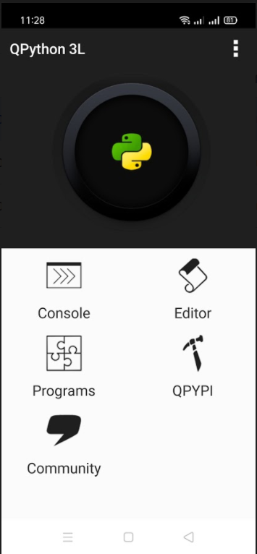
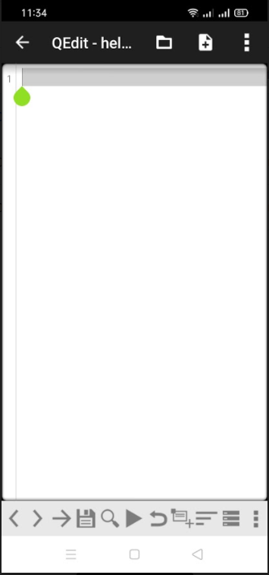
Hello World
Buka aplikasi QPython 3L
Click icon Editor
Tampilan Aplikasi QPython 3L
Tampilan Editor

Slide 9
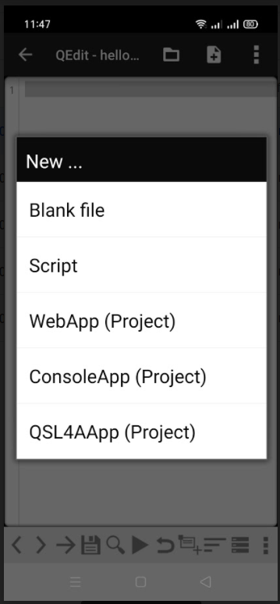
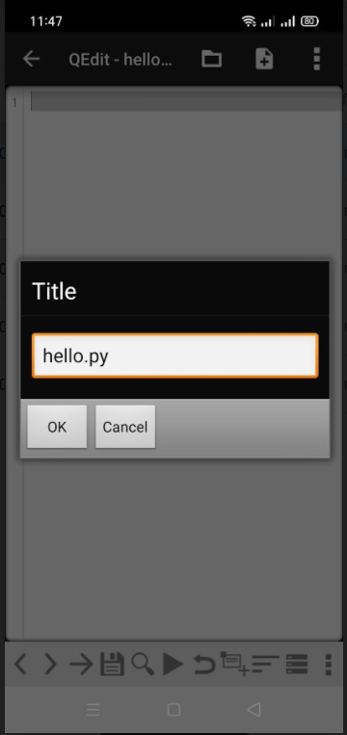
Hello World
Click icon + untuk membuat file baru
Click Script
Tampilan pilihan Jenis file
Tampilan Penulisan nama file (harus sertakan ekstensi .py

Slide 10
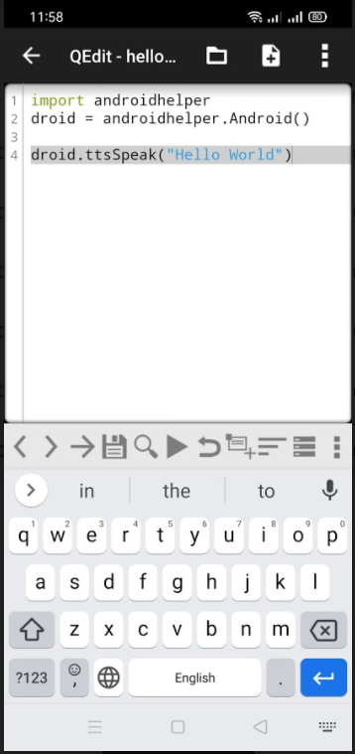
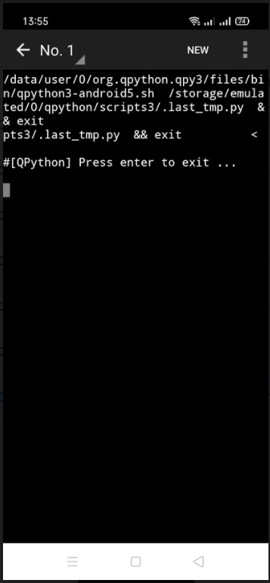
Hello World
Ketik Script pada Editor
Click icon play (symbol segitiga)
import androidhelper
droid=androidhelper.Android()
droid.ttsSpeak(“Hello World”)
Click icon play untuk menjalankan script yang sudah kita buat.
Akan tampil console dan terdengar suara yang mengucapkan “Hello World”

Slide 11
Terima Kasih

